Slide 1
IMDb koppintás
Szoftverfejlesztés .NET platformon – Blazor, MudBlazor komponens könyvtár
Készítette: Horváth Szabolcs
Konzulens: Simon Balázs

Slide 2
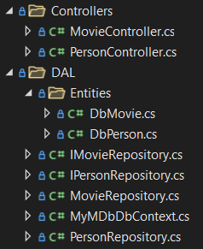
A backend
MSSQL
TSQL triggerek
ASP.NET Web API
Dependency Injection
Entitiy Framework
API endpointok CRUD műveletekre

Slide 3
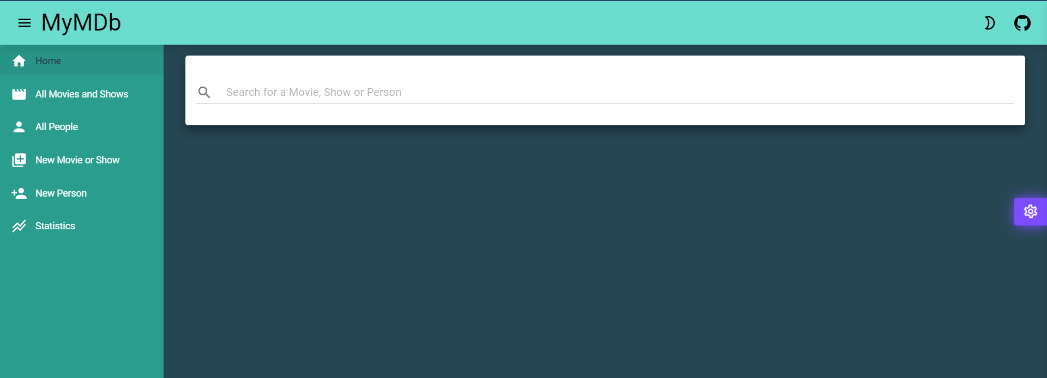
A kezdőoldal - Layout

Slide 4
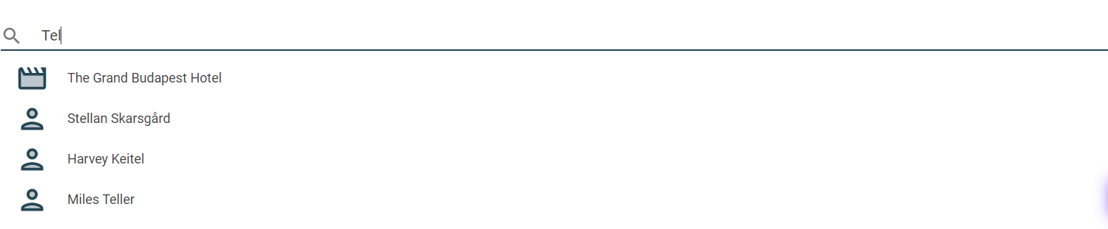
Keresés – Lista komponens
Filmeket, sorozatokat, személyeket lehet keresni.
Amíg várunk, hogy megérkezzenek a keresés eredményei, egy progress bar jelzi, hogy háttérbeli folyamatra várunk.

Slide 5
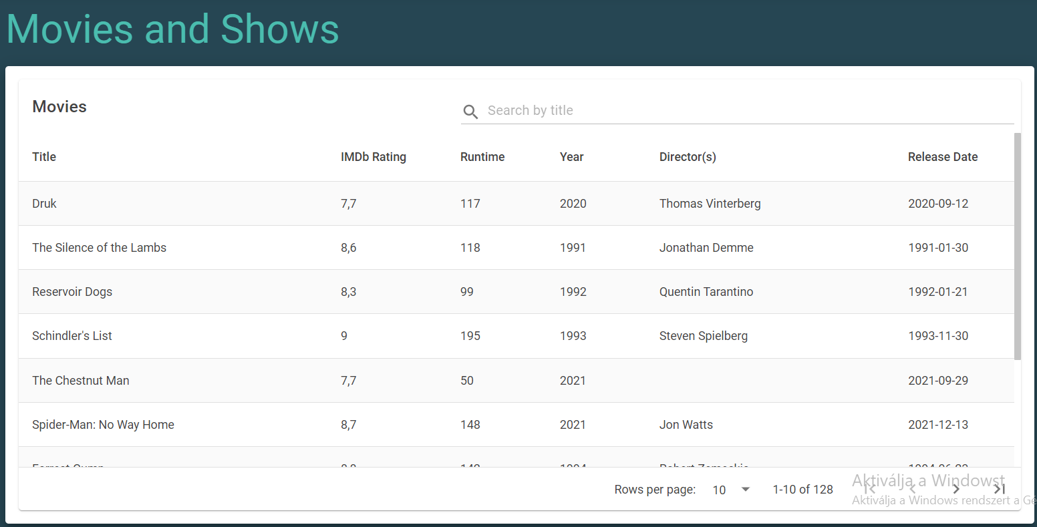
Movies and Shows – Táblázat komponens

Slide 6
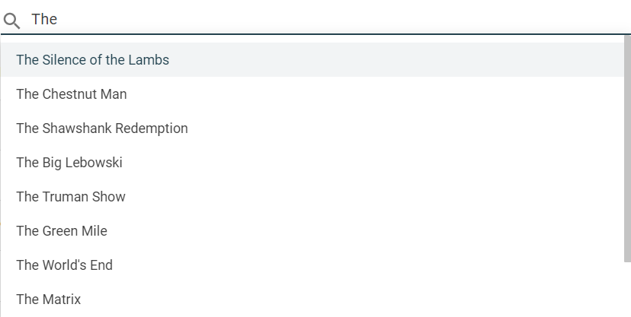
Autocomplete komponens
A dinamikusan betöltött filmek és sorozatok listájából lehet keresni az autocomplete segítségével.

Slide 7
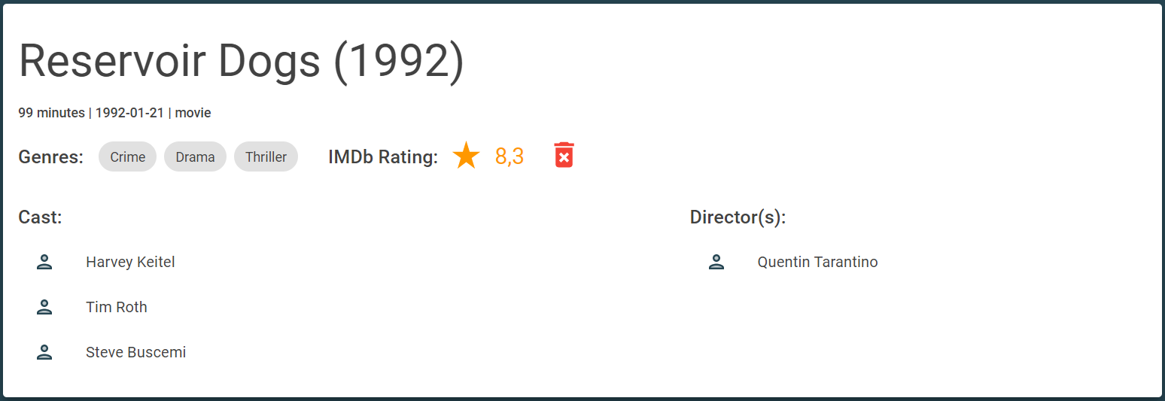
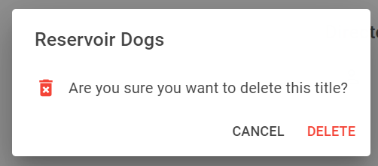
Movie Details – Ikonok, dialógus ablak

Slide 8
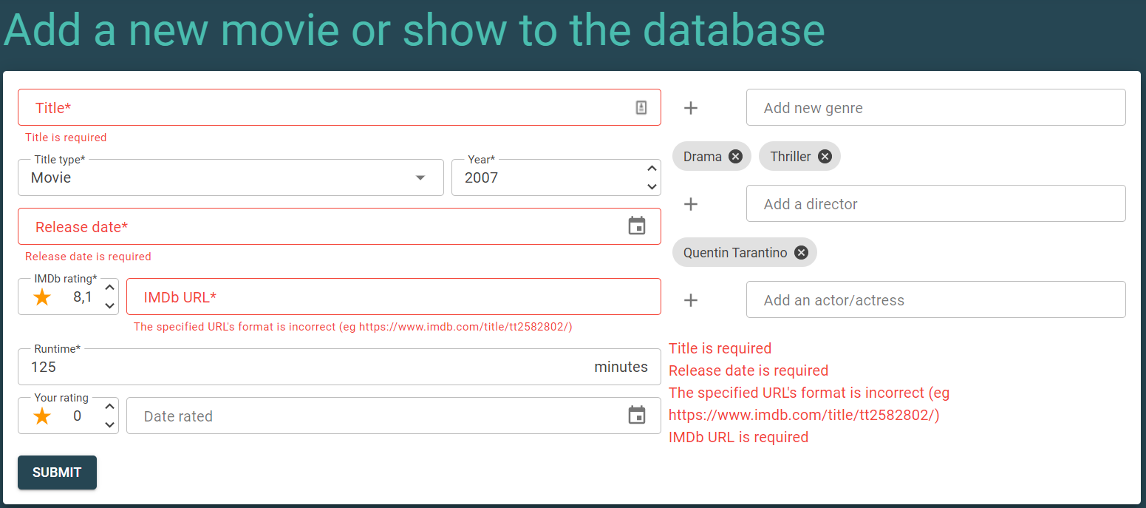
Új elem felvétele – Form, input komponensek, validáció

Slide 9

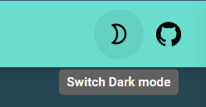
Snackbarok, Tooltipek

Slide 10
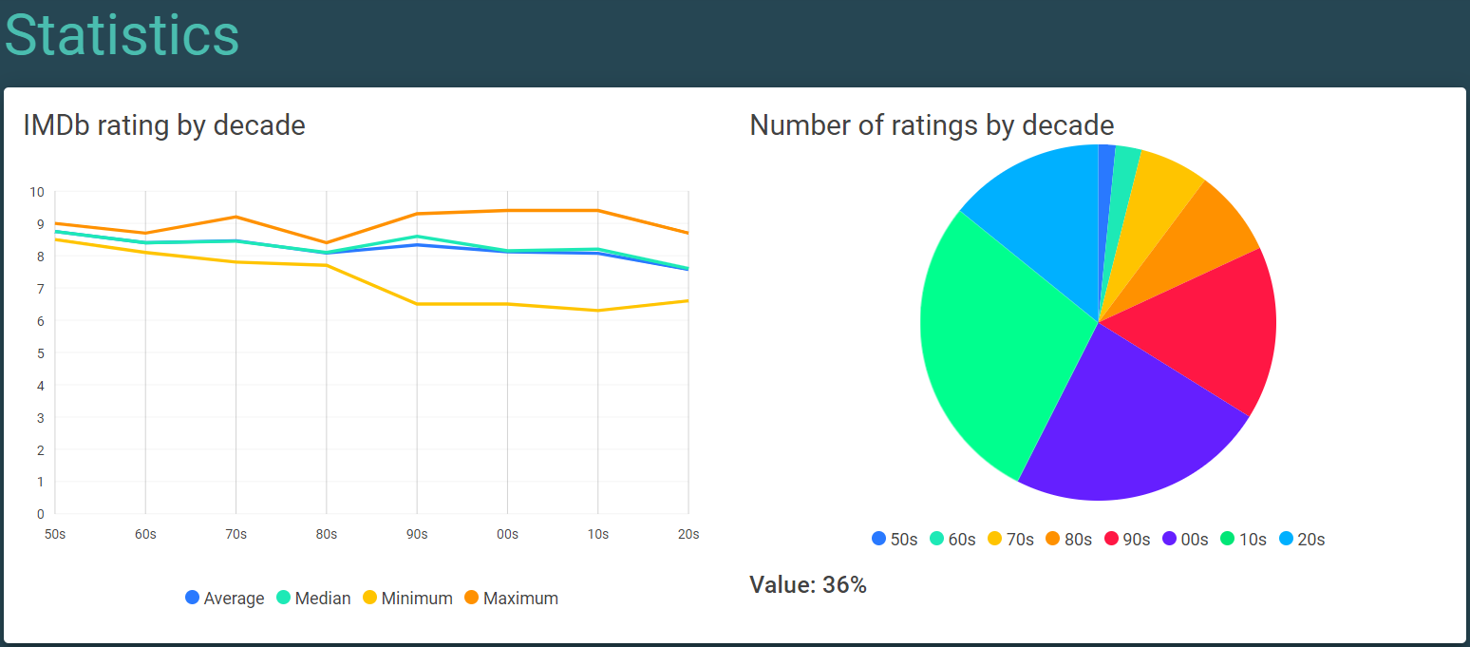
Statistics – Grafikon komponensek

Slide 11
További tervek/ lehetőségek
Authentikáció
Poszterek, trailerek
Review lehetőség
Filmajánlás
Tesztelés
MiniGames, (pl. Higher or Lower rating alapján)

Slide 12
Köszönöm a figyelmet!

